Slide 1
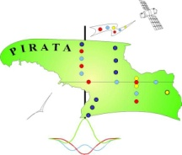


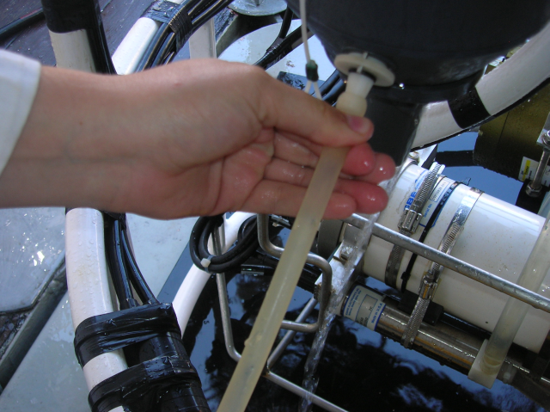
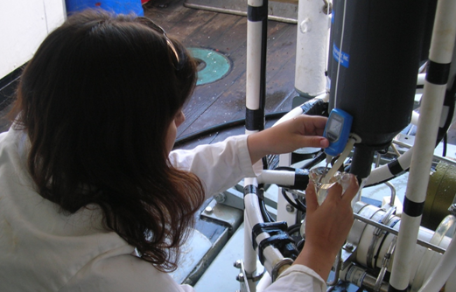
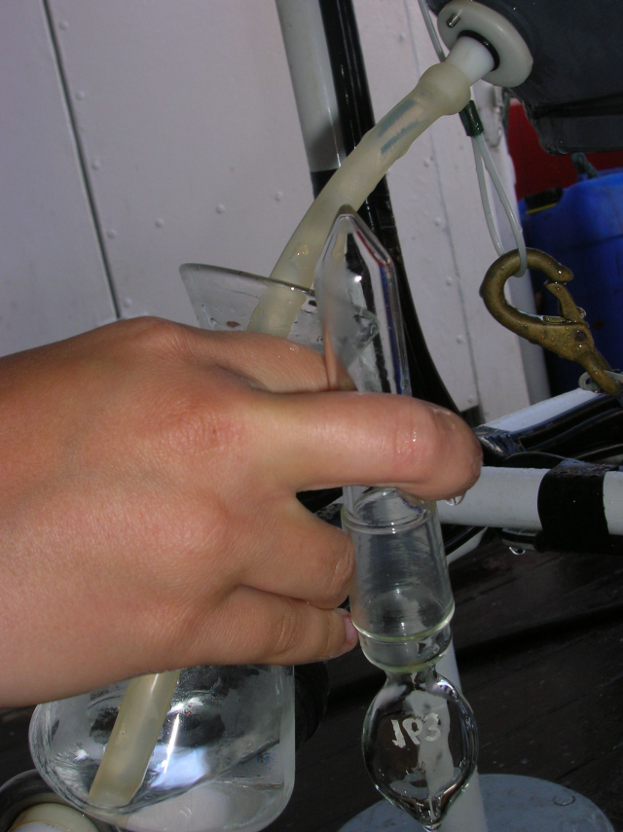
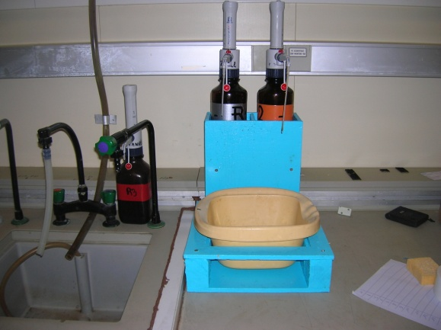
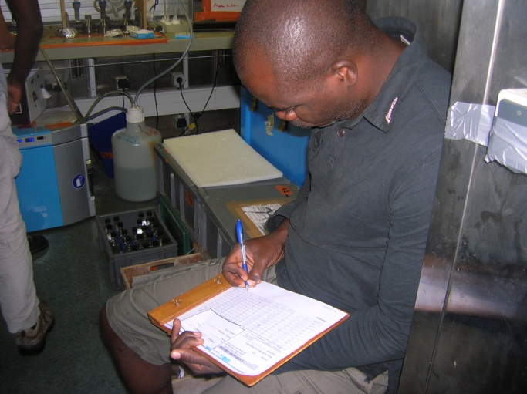
Prélèvements d’eau de mer pour le dosage de l’oxygène
1 – Utiliser le thermomètre et le tuyau souple de prélèvement réservé à cet usage
2 – Rincer 3 fois le flacon et son bouchon avec un peu d’eau de mer à prélever
3 – Plonger le tuyau ainsi que la sonde de température jusqu’au fond du flacon
- Vérifier qu’il n’y a pas de bulle d’air coincée dans le tuyau souple
4 – Lorsque l’eau commence à déborder du flacon, annoncer clairement :
le N° de la bouteille NISKIN
le N° du flacon (qui doit être identique à celui du bouchon)
la température de l’eau de mer
5 – Sans arrêter l’écoulement d’eau de mer, retirer délicatement la sonde, puis le tuyau souple (le flacon doit être rempli à ras bord)
6 – Arrêter l’écoulement d’eau en fermant le robinet de la bouteille NISKIN
7 – ATTENTION ! sans avoir reboucher le flacon, Présentez vous devant le poste à réactifs
8 – Ajouter en premier le réactif R1
9 – Ajouter en second le réactif R2
10 – Reboucher le flacon avec son bouchon
11 – Mélanger l’échantillon par retournement pendant 30 SECONDES
12 – Placer l’échantillon dans la caisse
13 – Prendre le flacon suivant
14 – Prélever la bouteille NISKIN suivante de la même façon

